Slide 2
CROSS 2004 yılında başlatılan multicenter randomize bir çalışma
Neoadjuvan kemoradyoterapi (41.4 Gy radyoterapi + eş zamanlı karboplatin paklitaksel) sonrası cerrahi yapılan hastalarla sadece cerrahi yapılan hastalar karşılaştırılmış
Hastaların hepsinde lokal ileri rezektabl özofagus veya özofagogastrik bileşke tümörü mevcut
İlk analizde ayaktan kemoterapi alan ve 5 siklus kemoterapisini tamamlayan hastaların %91’inde düşük düzeyde toksisite izlenmiş

Slide 3
2 yıllık genel sağkalım (OS)
Sadece cerrahi→ %50
Neoadjuvan kemoradyoterapi+cerrahi→%67
Bu verilerin ışığında CROSS rejimi geniş çapta benimsenmiş ve daha sonra 5 yıllık takip verileriyle de desteklenmiştir
Bununla birlikte, bu rejimin uzun vadeli yararları ve zararları NET DEĞİL

Slide 4
Neoadjuvan tedavinin yan etkileri uzun vadede özofagus kanseri dışındaki ölümlere sebep olabilir.
Ayrıca bu tedavi modalitesi kanseri önlemekten ziyade kansere bağlı ölümü geciktiriyor da olabilir.
Bu 10 yıllık takip çalışmasında neoadjuvan kemoradyoterapi + cerrahinin 5 yıldan sonra OS’a katkısı olup olmadığının araştırılması amaçlanmakta
Ayrıca uzun vadede bu tedavinin relaps ve sebebe spesifik ölüm üzerindeki etkisi ile relaps ve mortaliteyi arttıran etkenler araştırılmakta

Slide 5
Çalışmanın dizaynı ve hastalar
T1N1M0 veya T2-3N0-1M0 (Union for International Cancer Control TNM Classification, sixth edition) özofagus ve özofagogastrik bileşke squamoz hücreli karsinomu veya adenokarsinom
Hollanda’da 8 merkezden toplanan hastalar
Hasta uygunluğu
75 yaş altı
WHO performans skoru <2
%10’dan az kilo kaybı
Başka malignansi,kemoterapi veya radyoterapi öyküsü olmayan

Slide 6
Tedavi protokolü
41.4 Gy fraksiyon başına 1.8 Gy olmak üzere 23 fraksiyonda (Haftanın 5 günü)
5 sikluslu Karboplatin(2 mg/ml/min) + Paklitaksel (50 mg/metre2)
Tedavinin 1-8-15-22 ve 29. günlerinde
3D konformal radyoterapi tekniği
Cerrahi rezeksiyon neoadjuvan tedaviden 4-6 hafta sonra

Slide 7
31 aralık 2018 tarihinde minimum potansiyel takip süresi 10 yıl dolmuş
Hastalar İlk 1 yıl 3 ayda bir, 2.yılda 6 ayda bir daha sonra 5.yıla kadar da yılda bir takiplere çağrılmış.
5 yıldan sonra ise eğer semptomu olursa kontrole gelmesi söylenmiş
Genel pratisyenler 5 yıldan sonra kontrole gelmeyen hastalarla iletişime geçerek varsa relaps, sekonder tümör, takip durumu ve varsa ölüm nedenini saptayarak kayıtların daha sağlıklı olmasını sağlamış

Slide 8
Birincil sonuç hastaların tedavi başlangıcından ölüme veya takibin sonlanmasına kadar geçen sürenin hesaplanması ile elde edilen genel sağkalımken
İkincil sonuçlar ise sebebe spesifik mortalite, özofagus ca’den ölümlerde kümülatif insidans ve lokorejyonel veya uzak metastazlarda kümülatif insidansı içermekte

Slide 9
Sebebe spesifik mortalite: Kanserden ölümlerde tedavi sırasında meydana gelen lokorejyonel veya uzak progresyon veyahut tedavi sonrası nüks olarak tanımlanmış.
Bu çalışmanın amaçlarından biri de neoadjuvan tedavinin özofagus ca dışı ölüm nedenleri konusunda oluşturduğu risk (tedavi ilişkili ölümler özofagus ca’den ölümlerin içerisine katılmamış)
Özofagus ca ilişkili ölümlerde kümülatif insidans: Diğer sebeplerden ölümler asıl ilgilenilen kısmı engeller ve rekabetçi risk olarak tanımlanır.

Slide 10
Locorejyonel relaps: Tedavi sırasında veya tedavi sonrası mediastende,supraklavıkular ve alt servikal lenf nodlarında veya çölyak trunkus çevresinde non-rezektabl hastalığın saptanması
Uzak relaps: Tedavi sırasında veya tedavi sonrası bir veya daha fazla servikal lenf nodu, pankreas seviyesinin altında lenf nodu , peritoneal karsinomatozis,malign plevral efüzyonlar veya hematojen metastazlar

Slide 11
SONUÇLAR

Slide 12
MART 2004- ARALIK 2008
MEDYAN TAKİP SÜRESİ
147 AY
(HAYATTA KALAN HASTALAR)

Slide 13
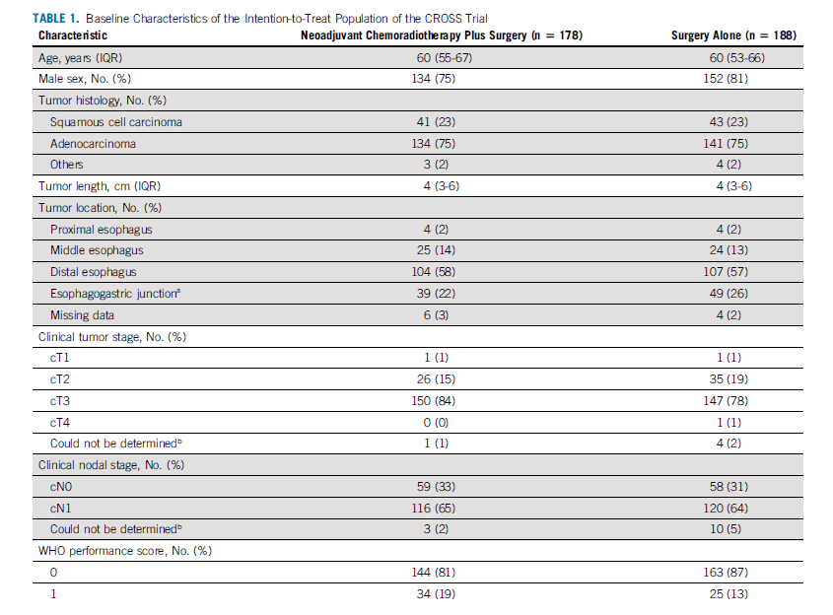

Slide 14
GENEL SAĞKALIM
Aralık 2008’e gelindiğinde
Neoadjuvan krt + cerrahi kolunda 178 hastadan 117’si ölmüştü
Sadece cerrahi yapılan kolda 188 hastadan 144’ü ölmüştü
10 yıllık sağ kalım sadece cerrahi kolunda %25 bulunurken neoadjuvan krt+cerrahi yapılan kolda %38
Gözlem yapılan subgruplar arasında tedavinin genel sağ kalım üzerine etkisinde belirgin bir fark gözlenmemiş

Slide 15
Genel sağkalım
Skuamoz hücreli karsinomda OS
KRT+cerrahi grubunda %46 iken
Sadece cerrahi grubunda %23 bulunmuş.
Adenokarsinomda OS
KRT+cerrahi grubunda %36
Sadece cerrahi grubunda %26

Slide 16
Neoadjuvan kemoradyoterapinin genel sağ kalım üzerine zamana bağlı bir etkisi olduğuna dair kanıt yoktu
Landmark analizleri neoadjuvan tedavinin majör etkisinin ilk 5 yıllık takipte gözlendiğini göstermekte
5 yıldan sonra ise hazard ratio 1.00’e yaklaşmakta ve her iki kolda da çlümler orantılı görülmekte

